Slide 1
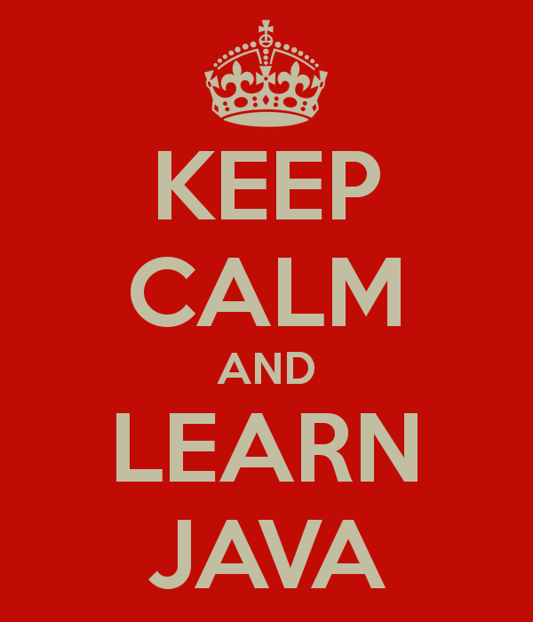
32 günde android programlama öğren
5. GÜN
Java Programlama Dilinin Temelleri

Slide 2
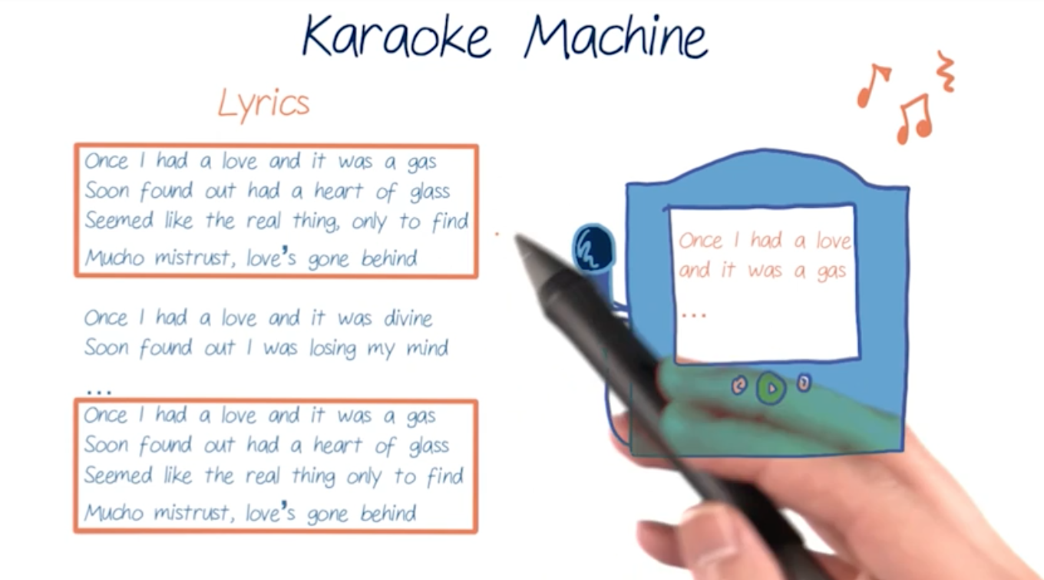
Metodlar

Slide 3
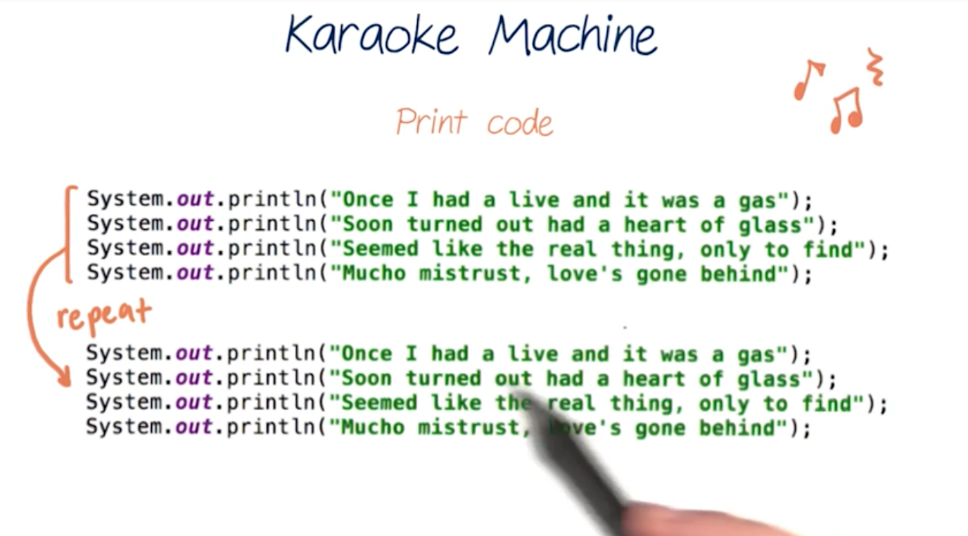
Metodlar

Slide 4
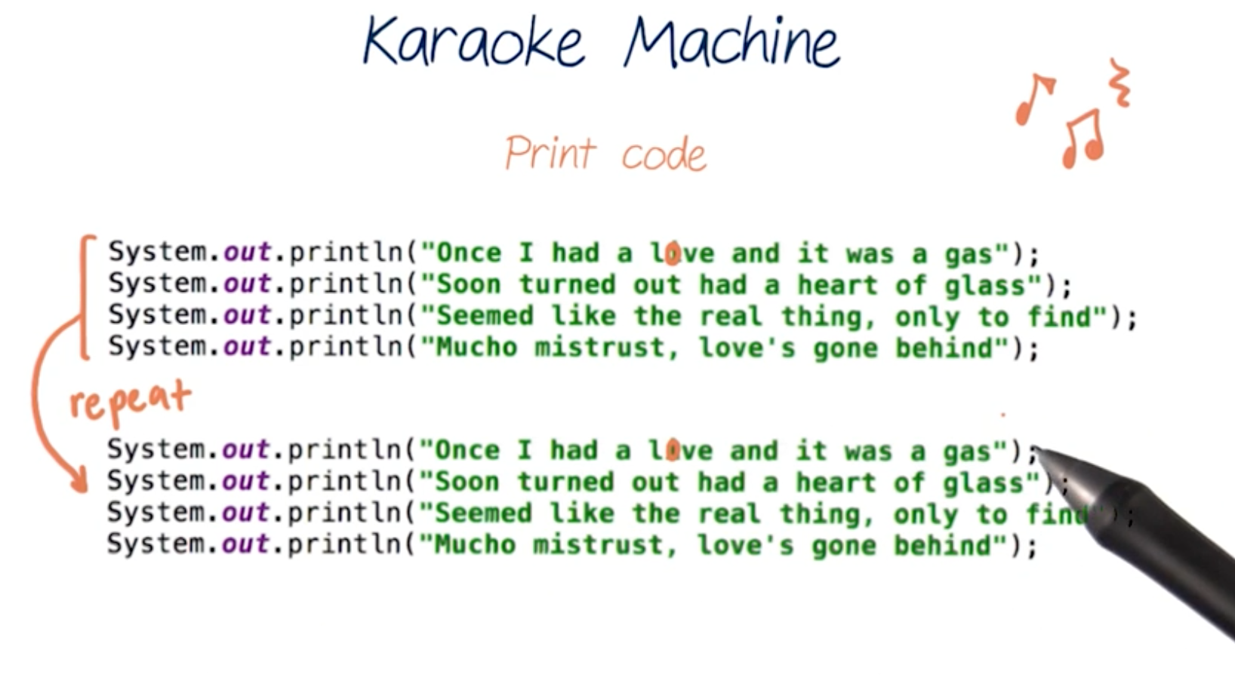
Metodlar

Slide 5
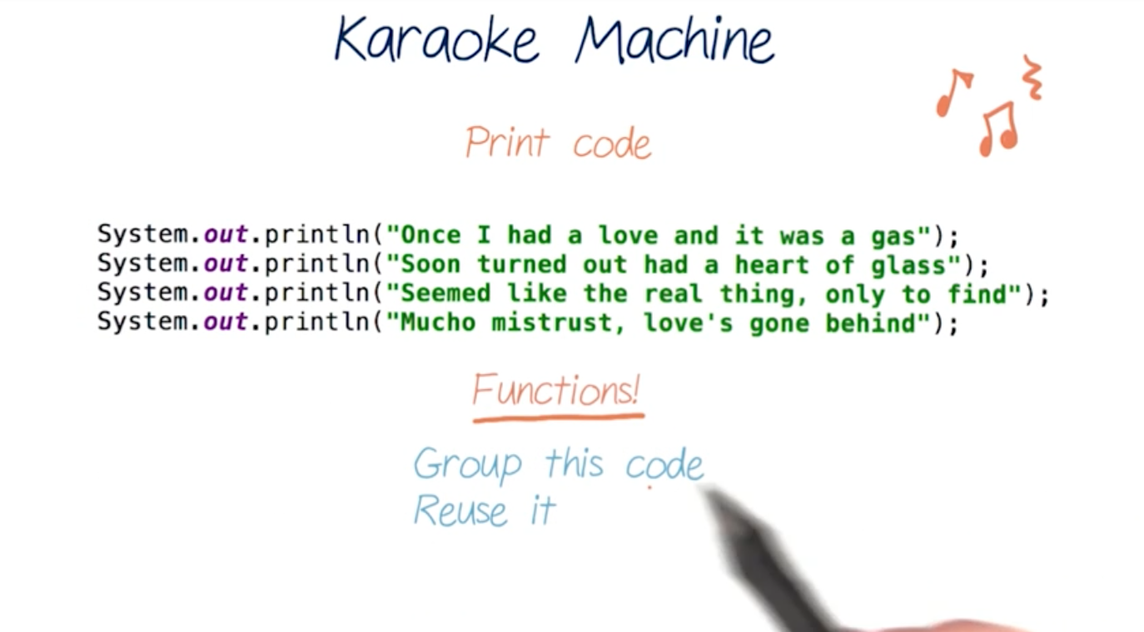
Metodlar

Slide 6
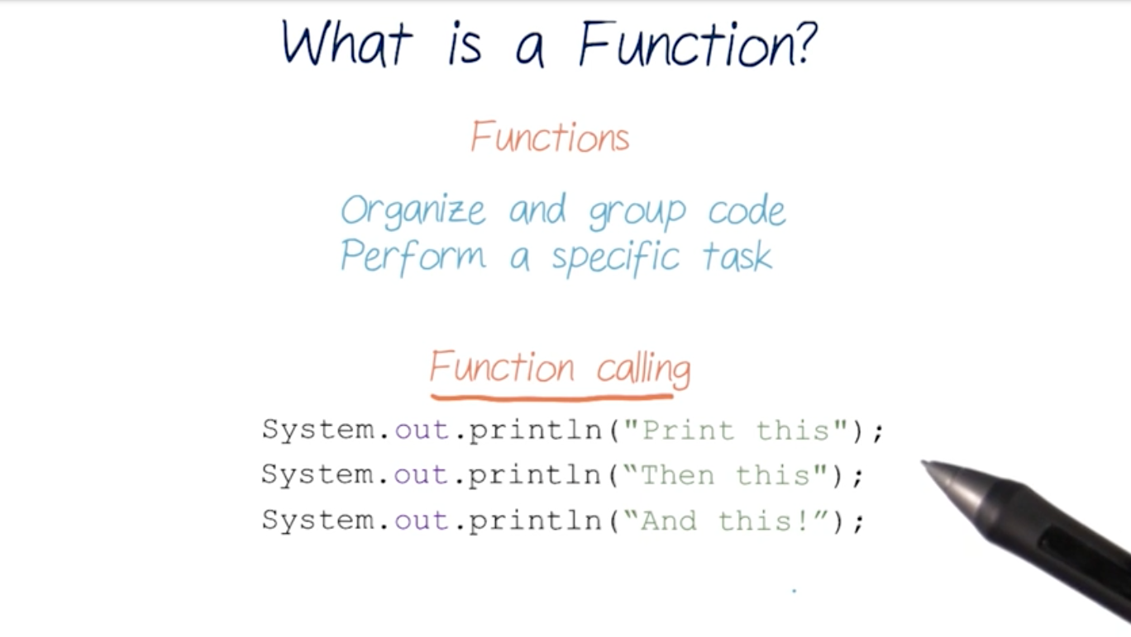
Metodlar

Slide 7
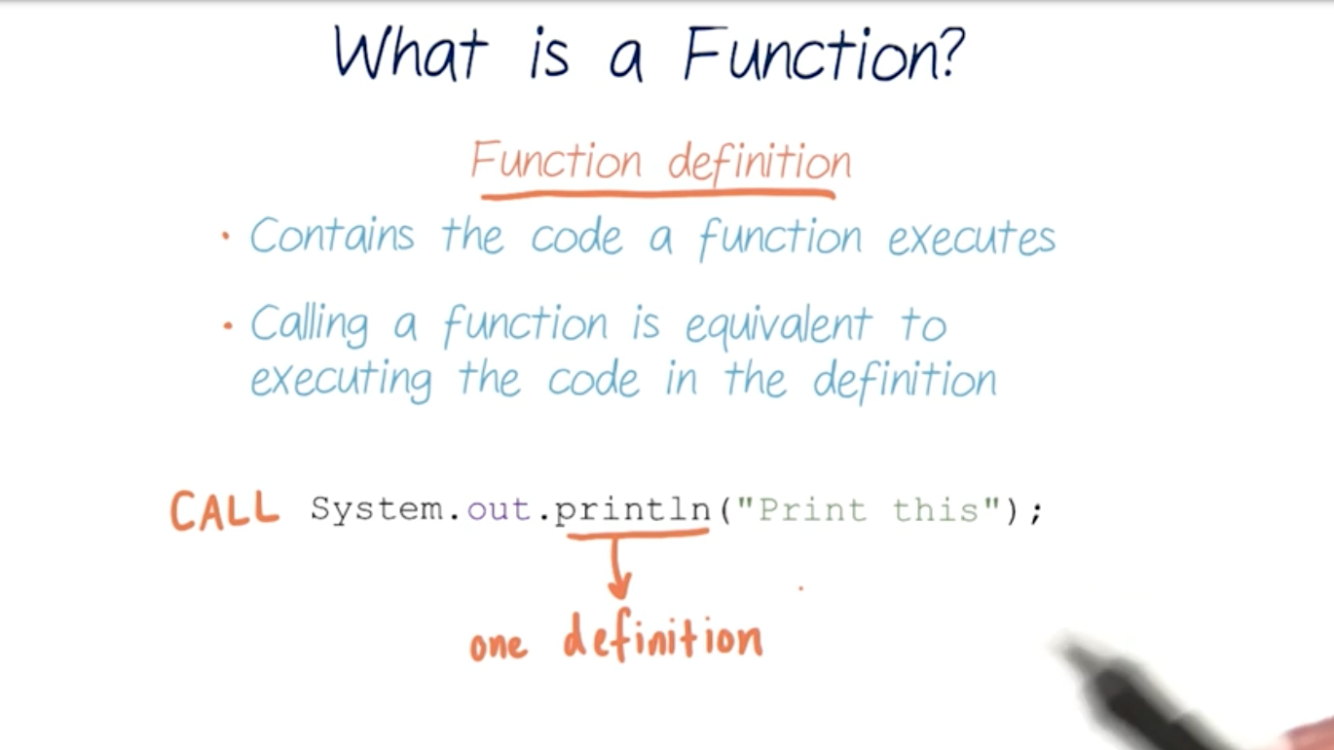
Metodlar

Slide 8
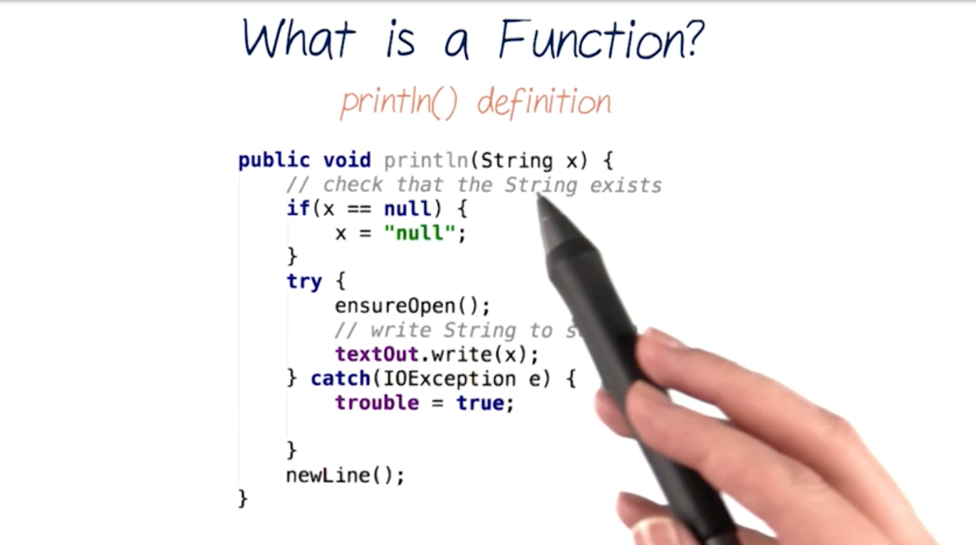
Metodlar

Slide 9
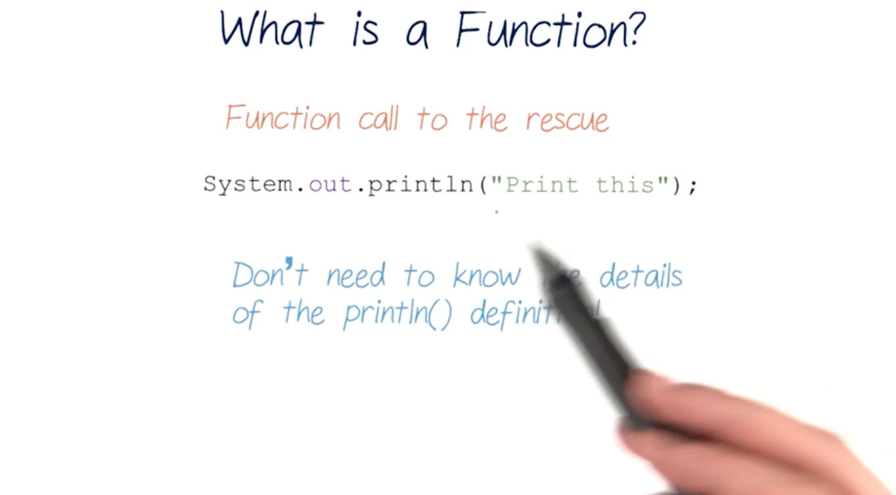
Metodlar

Slide 10
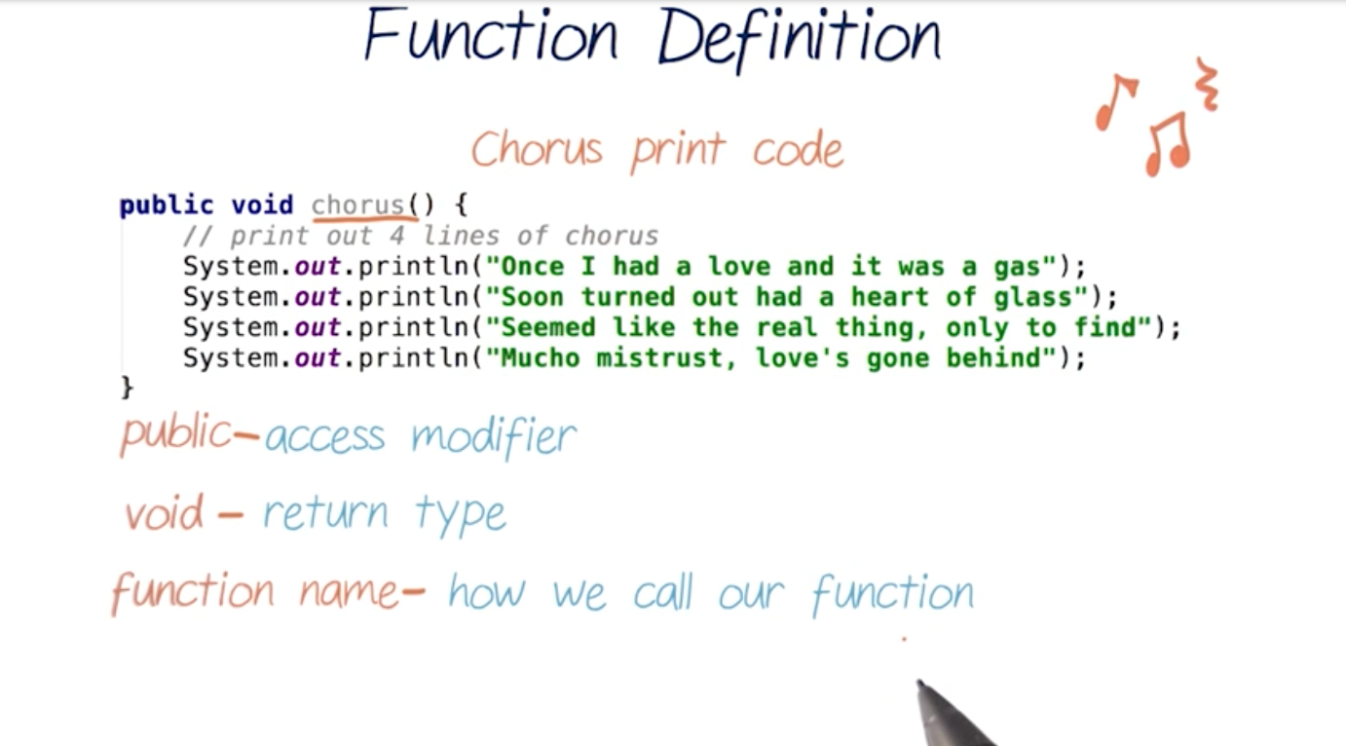
Metodlar

Slide 11
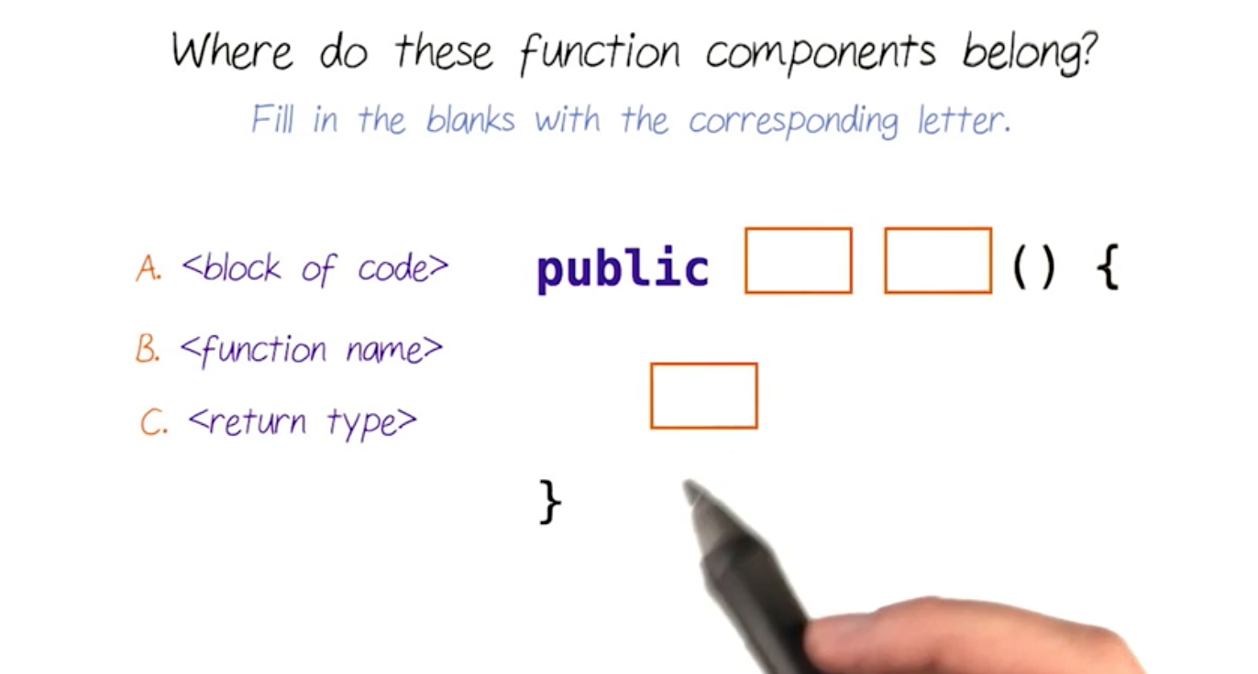
Metodlar

Slide 12
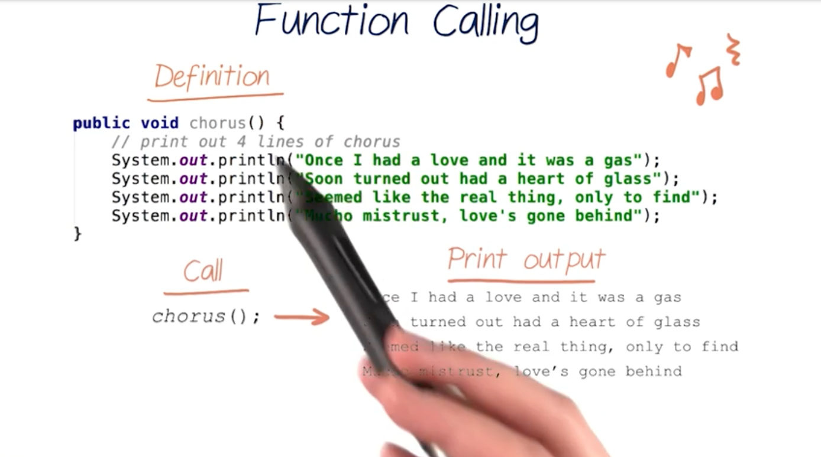
Metodlar

Slide 13
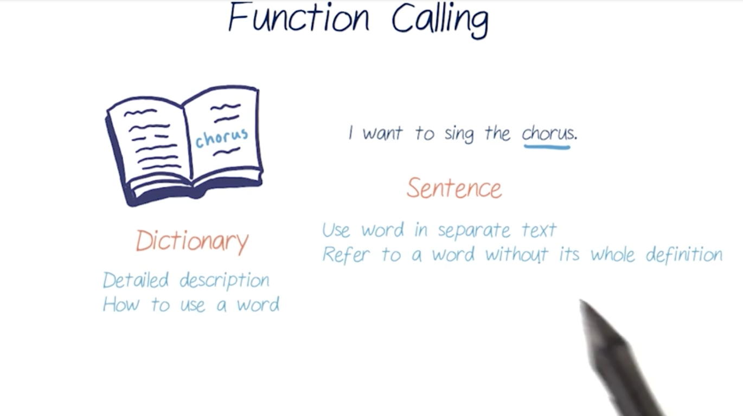
Metodlar

Slide 14
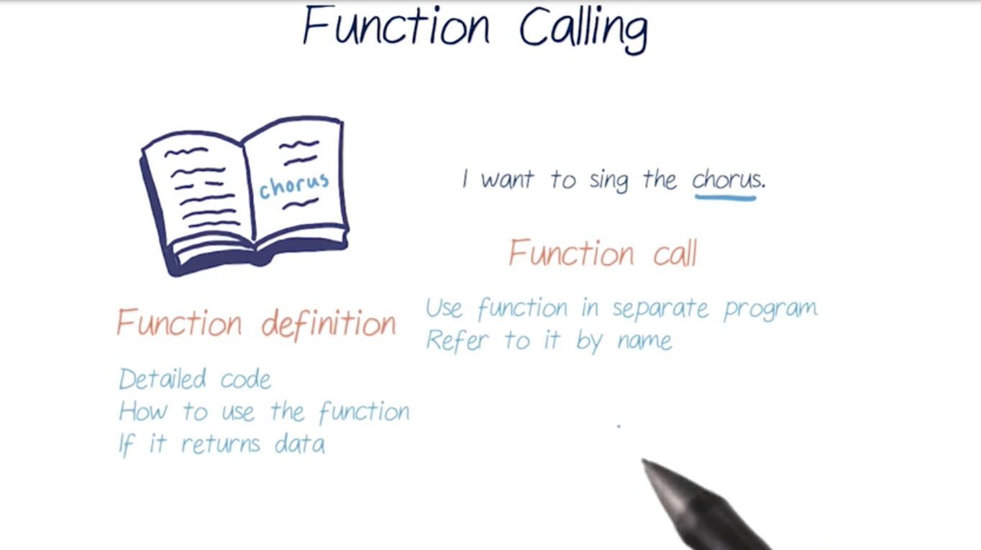
Metodlar

Slide 15
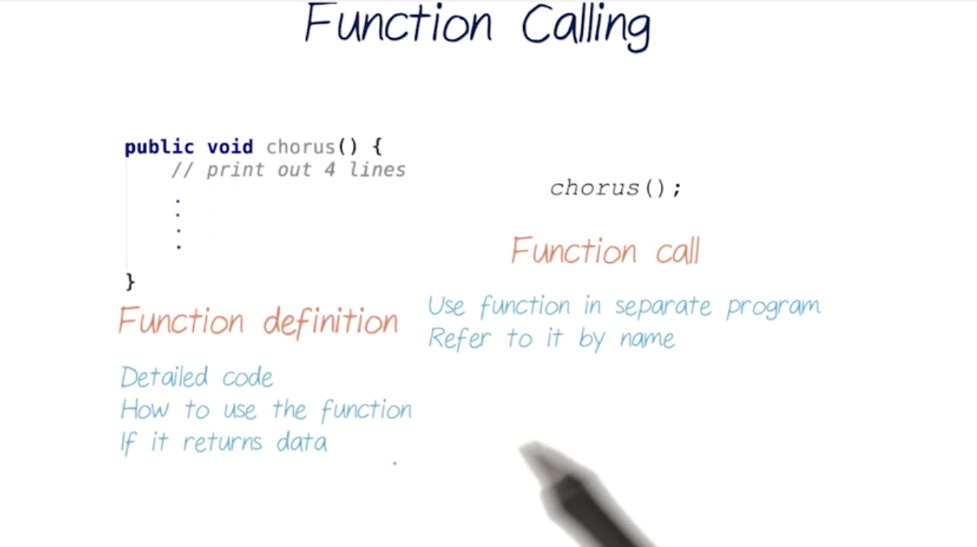
Metodlar

Slide 16
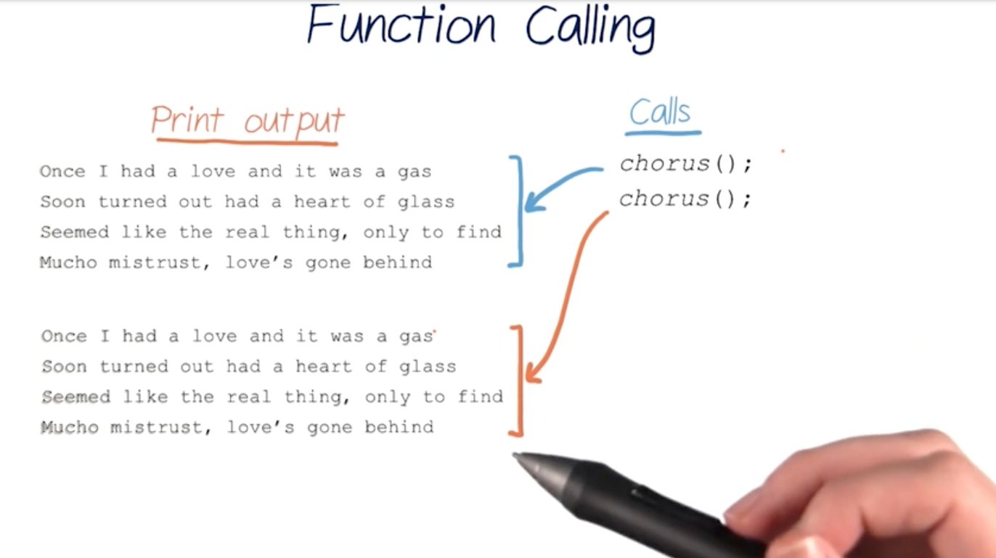
Metodlar

Slide 17
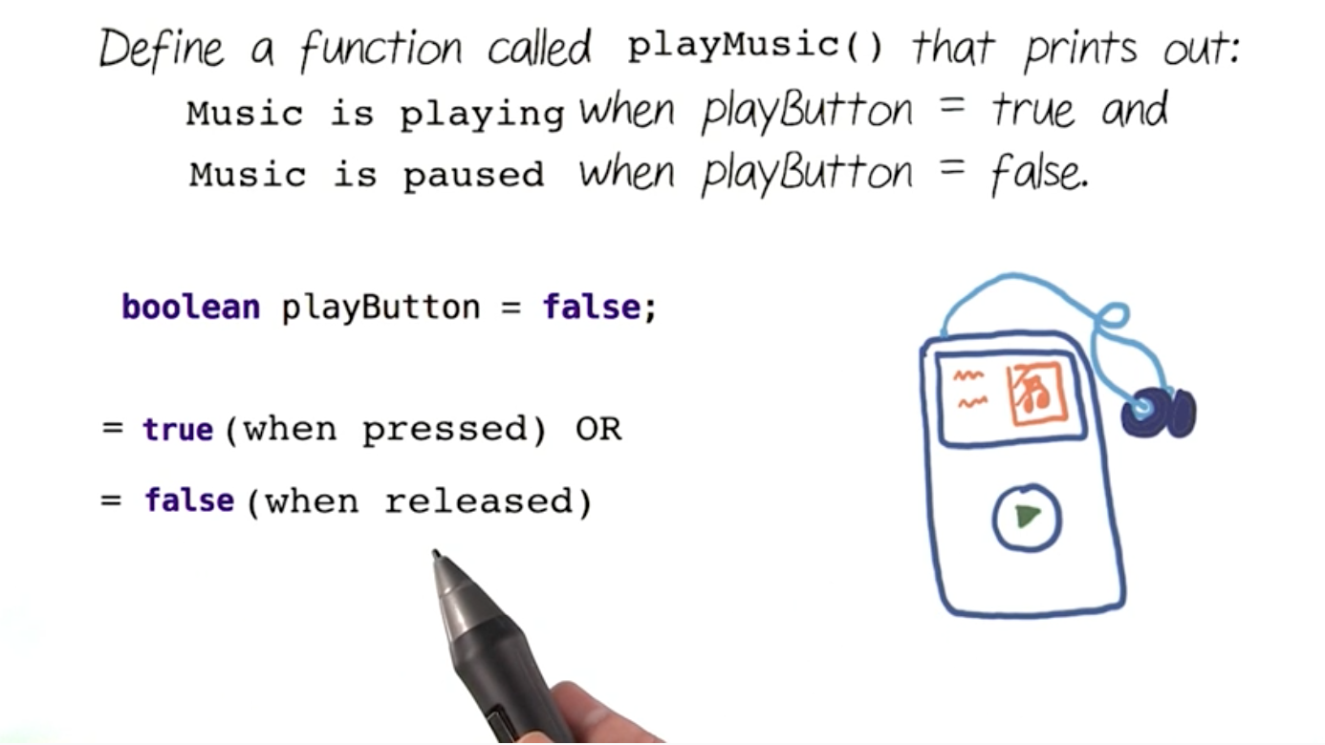
Metodlar

Slide 18
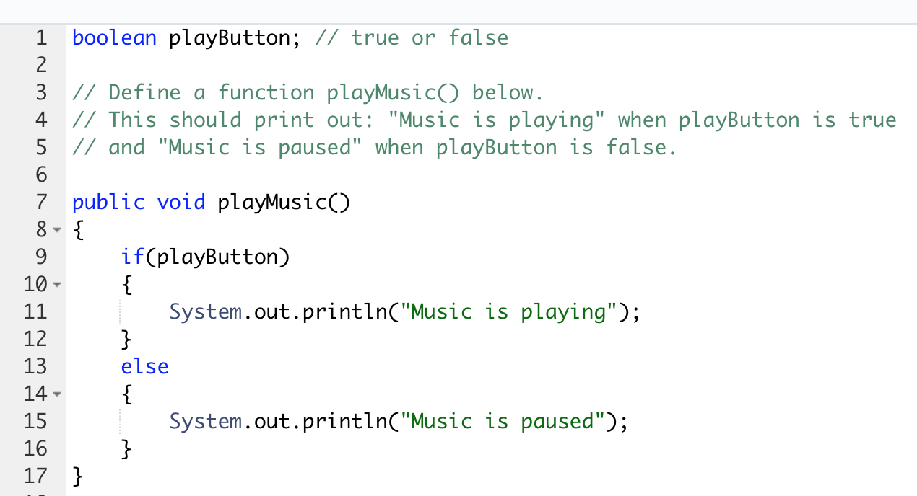
Metodlar

Slide 19
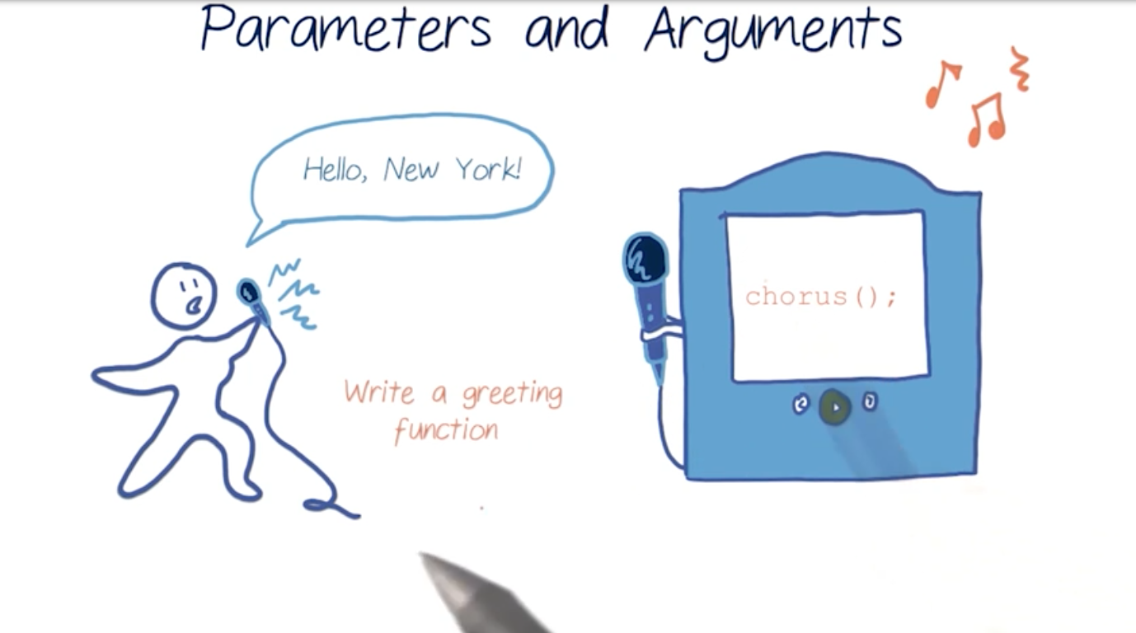
Metodlar

Slide 20
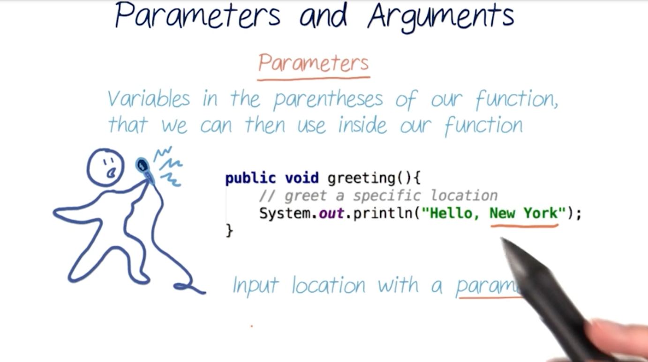
Metodlar

Slide 21
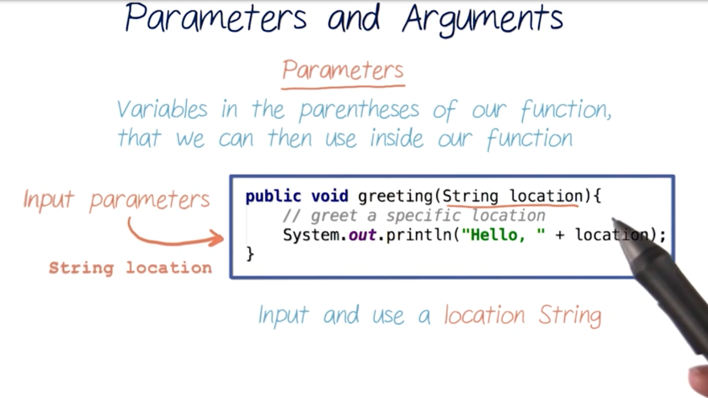
Metodlar

Slide 22
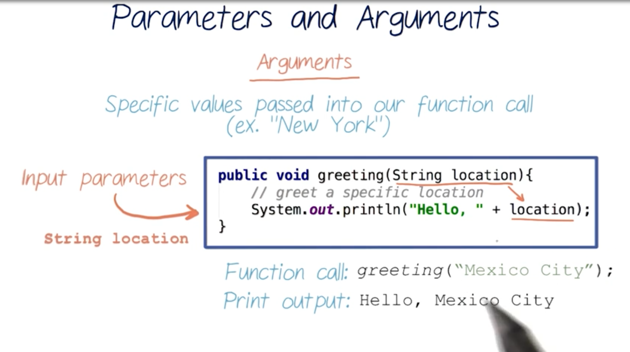
Metodlar

Slide 23
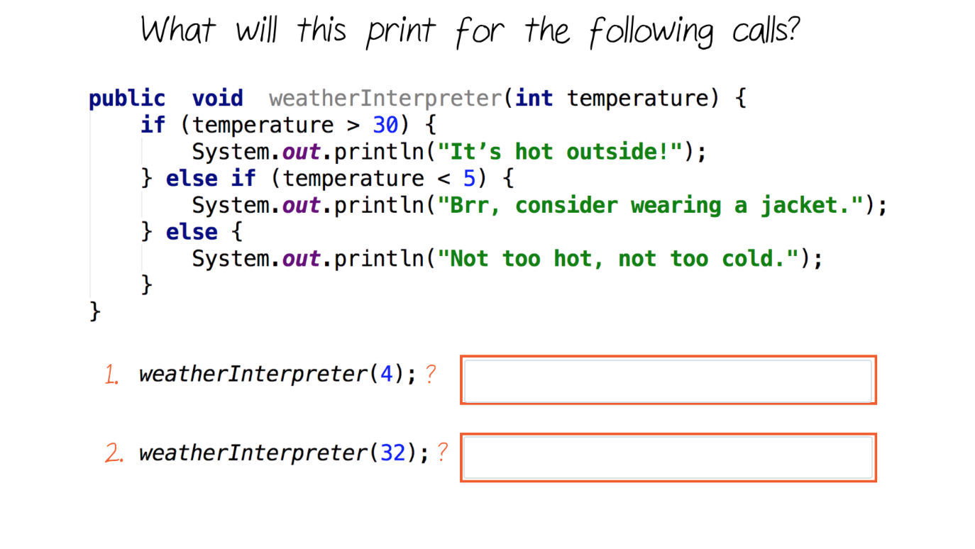
Metodlar

Slide 24
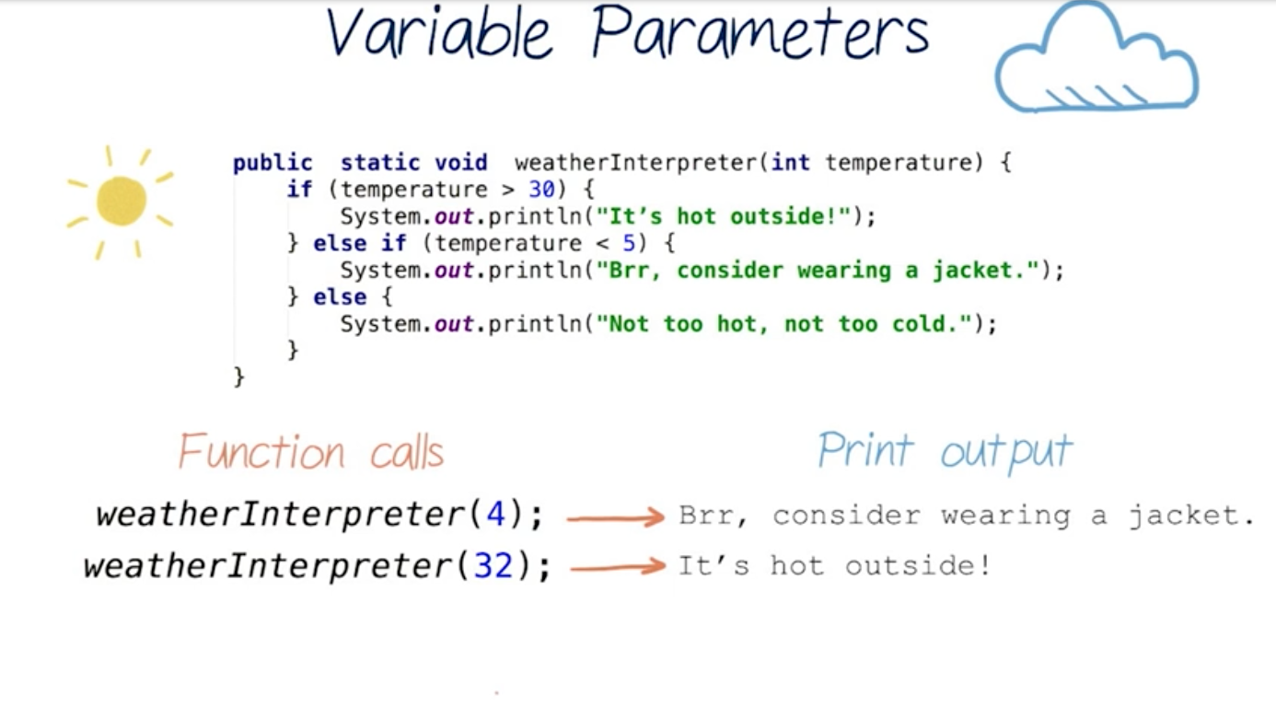
Metodlar

Slide 25
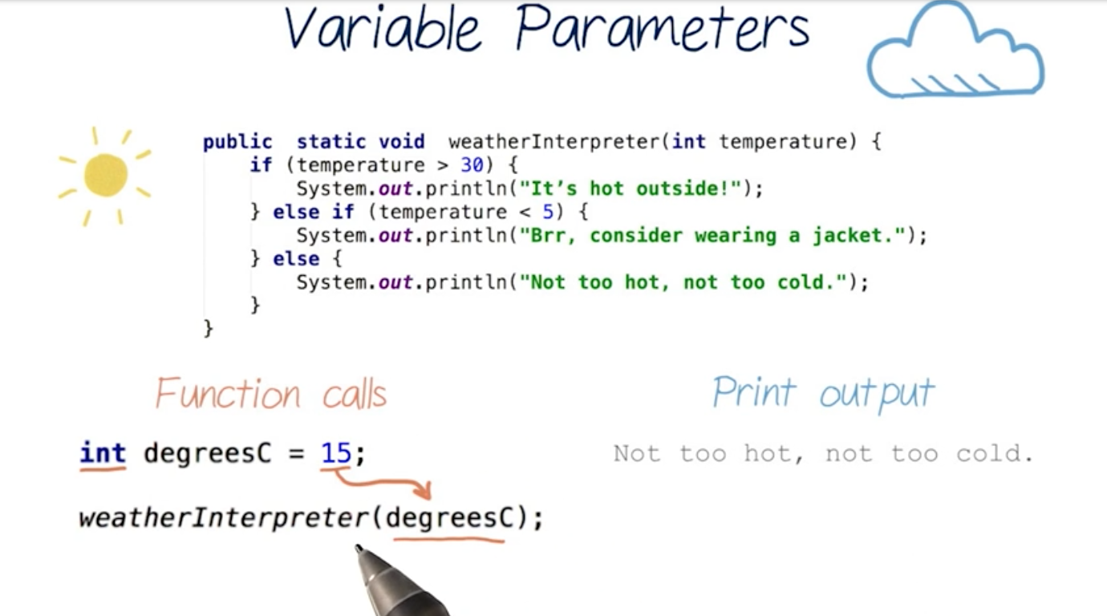
Metodlar

Slide 26
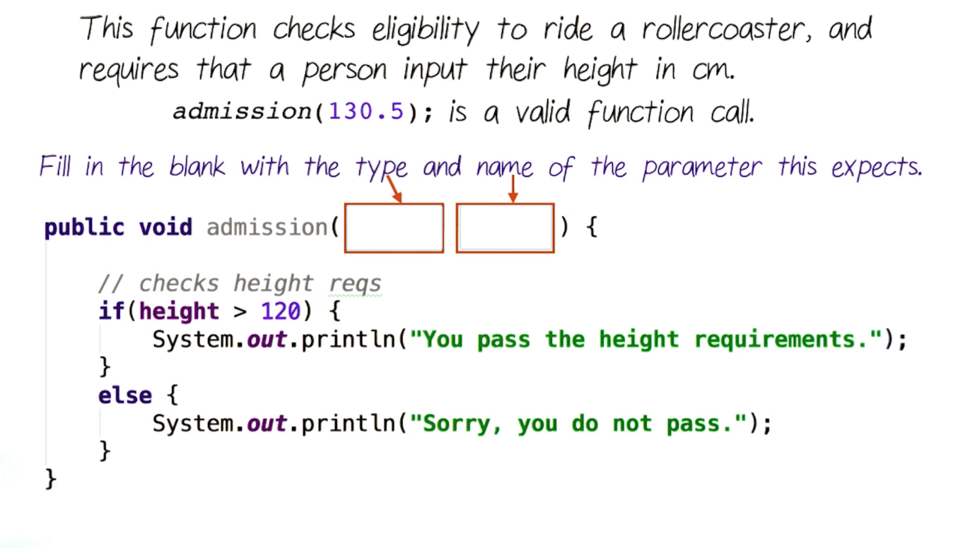
Metodlar

Slide 27
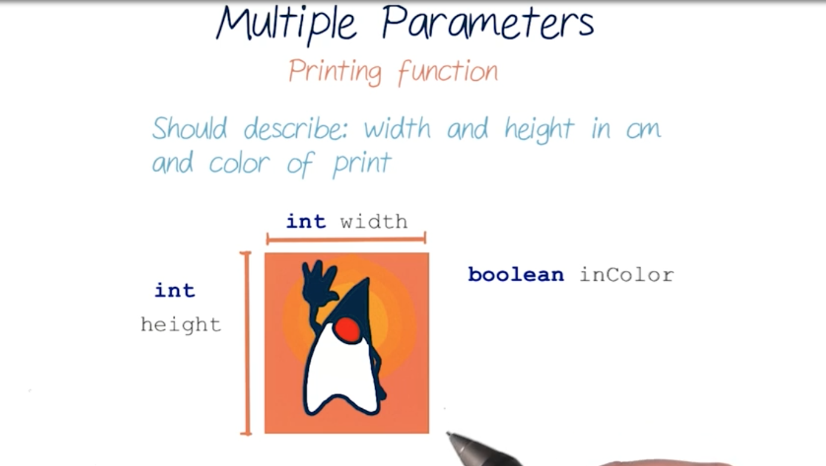
Metodlar

Slide 28
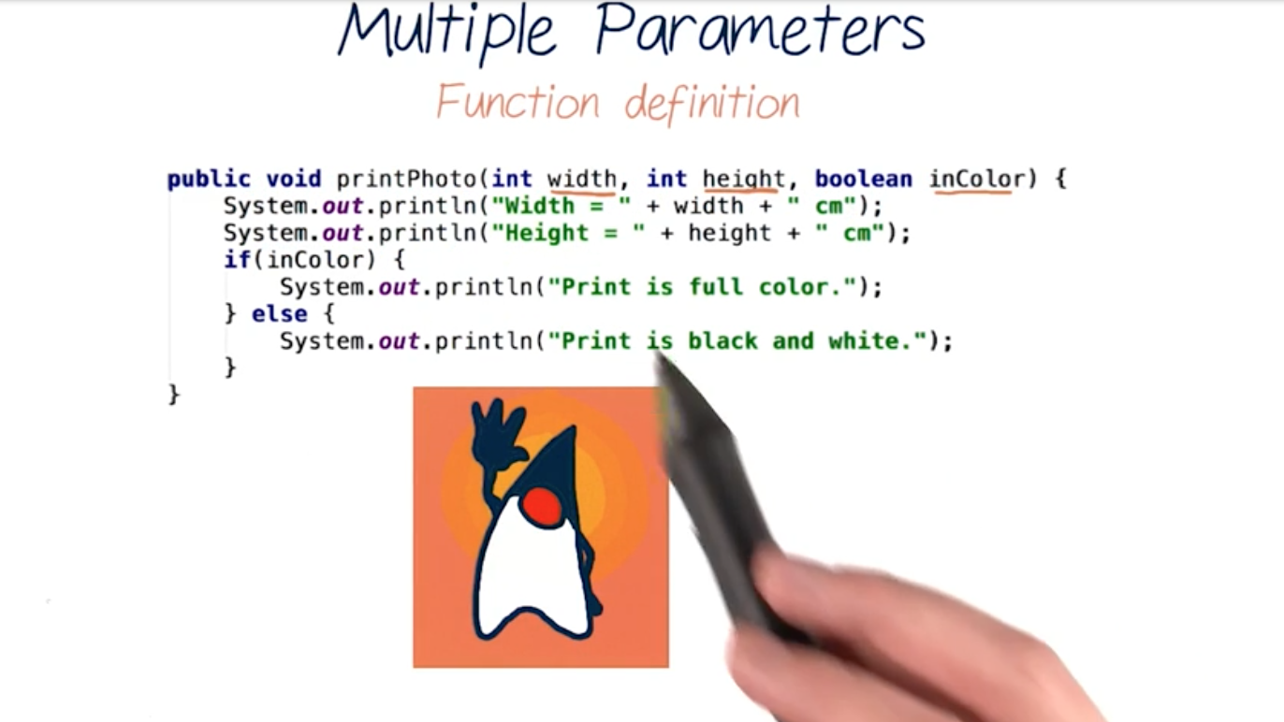
Metodlar

Slide 29
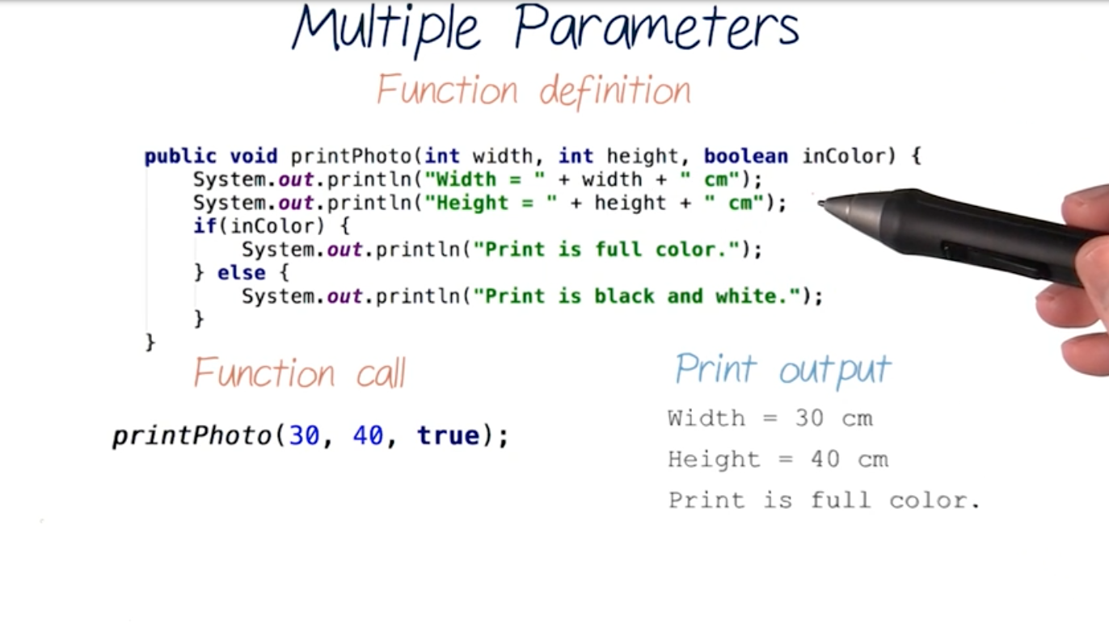
Metodlar

Slide 30
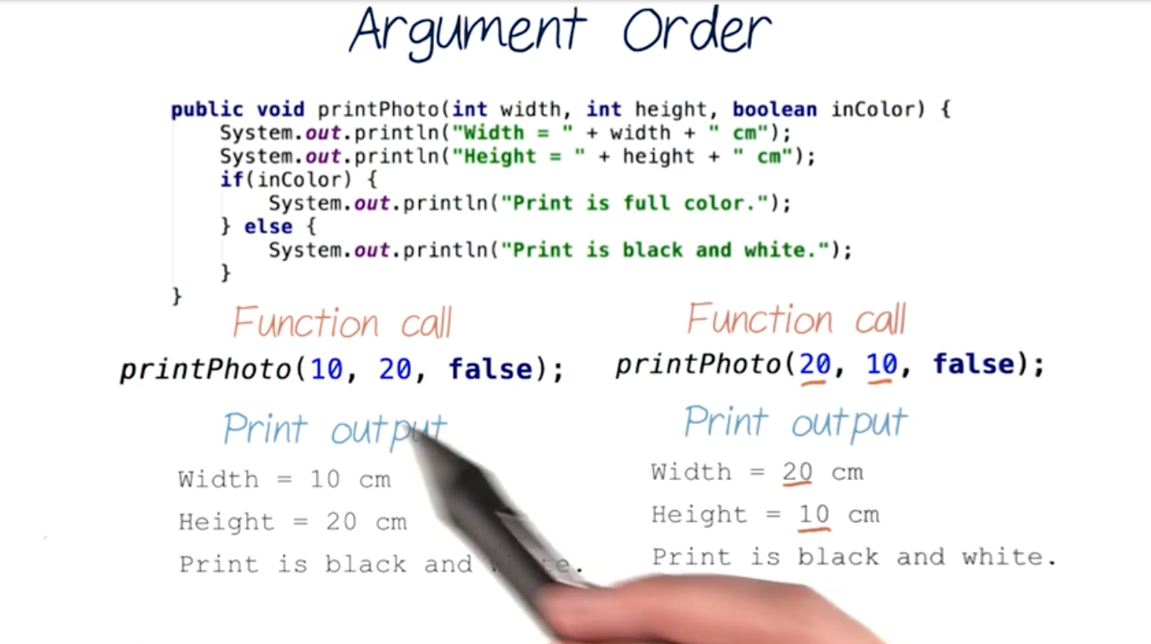
Metodlar

Slide 31
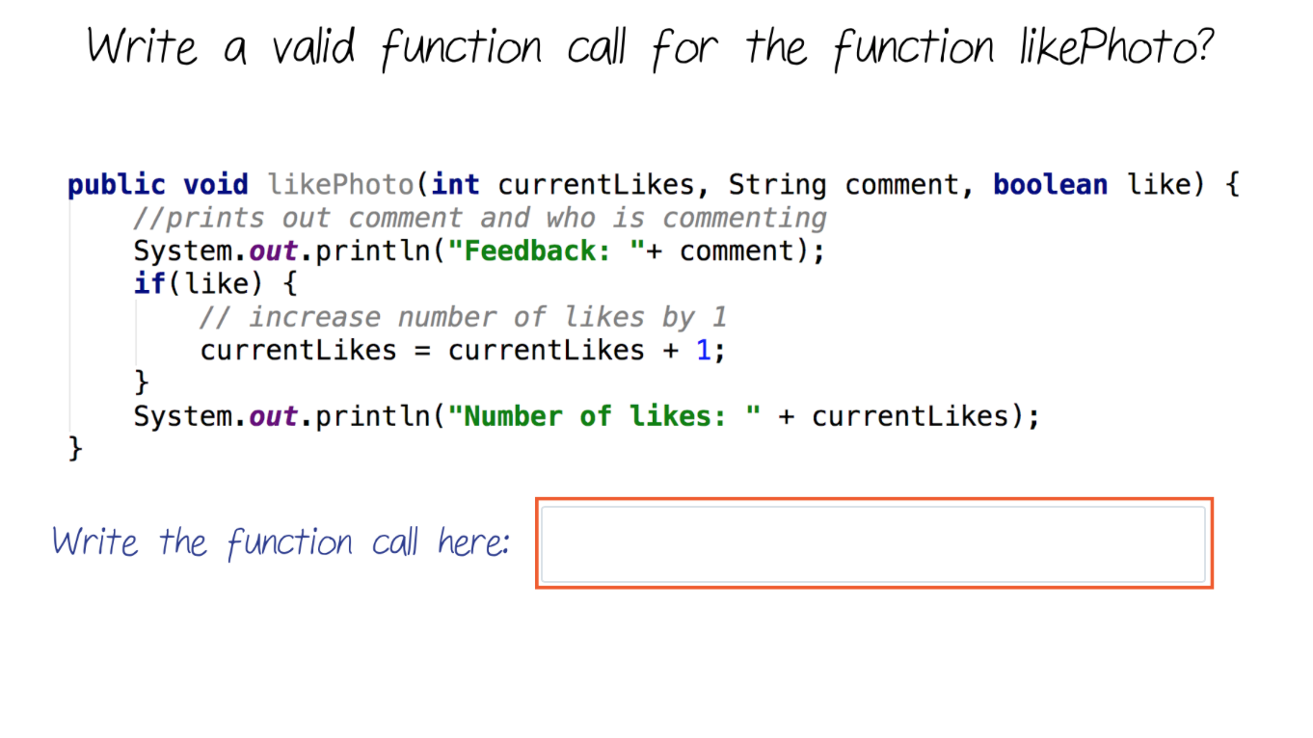
Metodlar

Slide 32
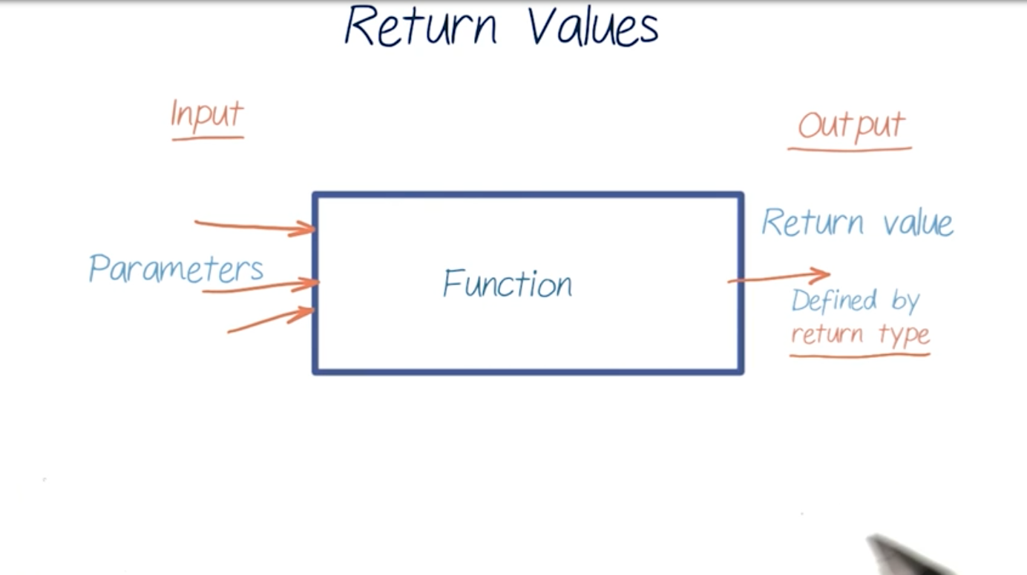
Metodlar

Slide 33
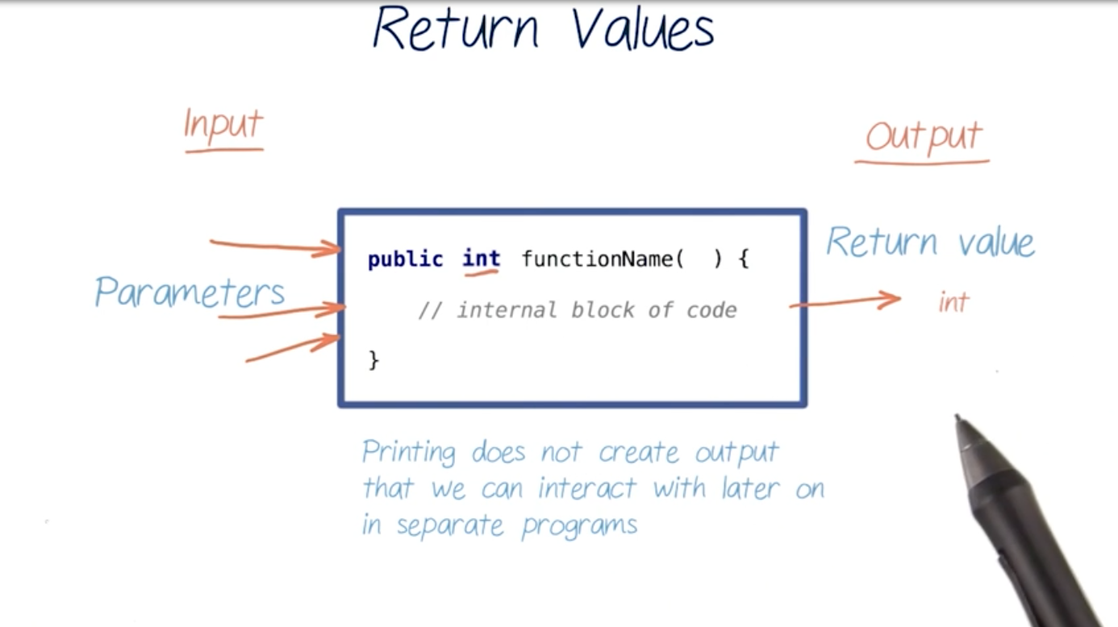
Metodlar

Slide 34
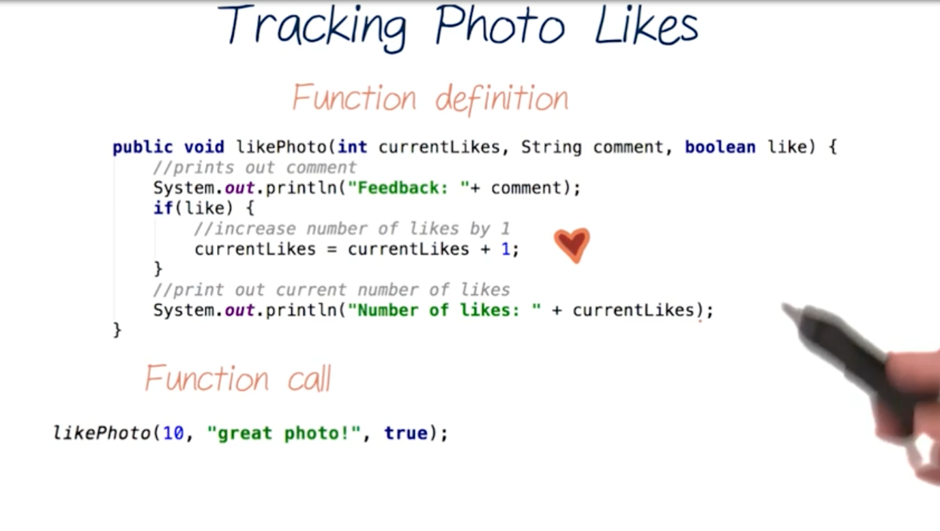
Metodlar

Slide 35
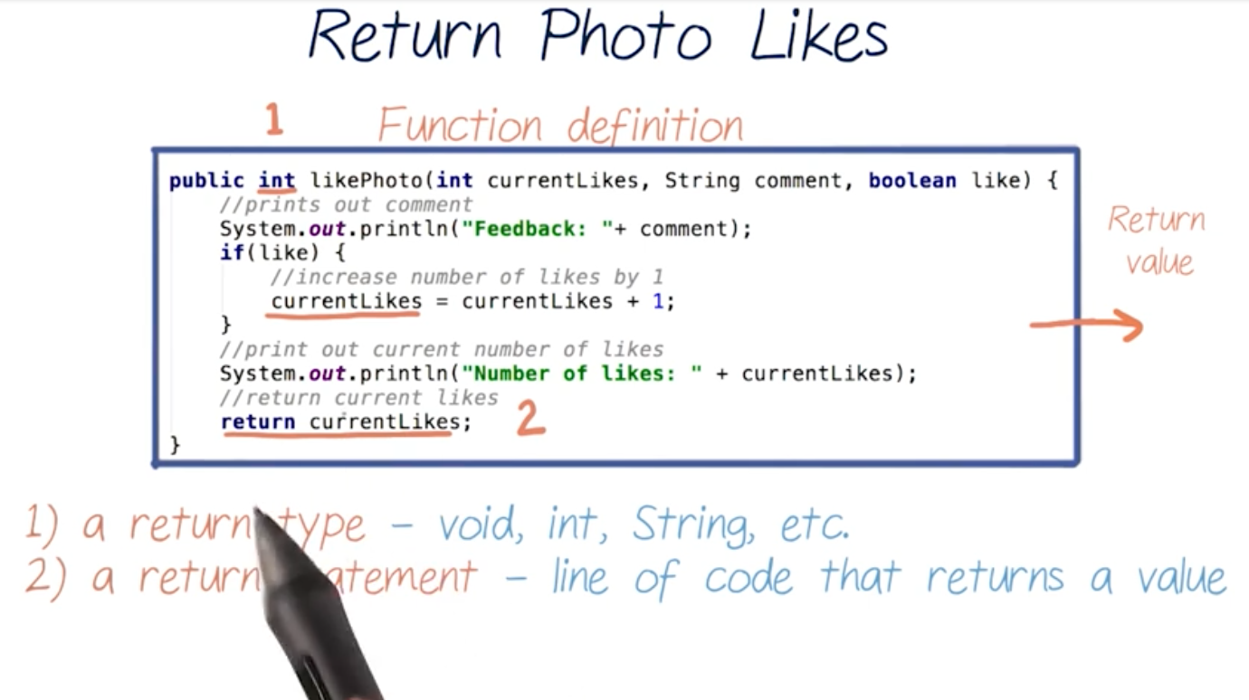
Metodlar

Slide 36
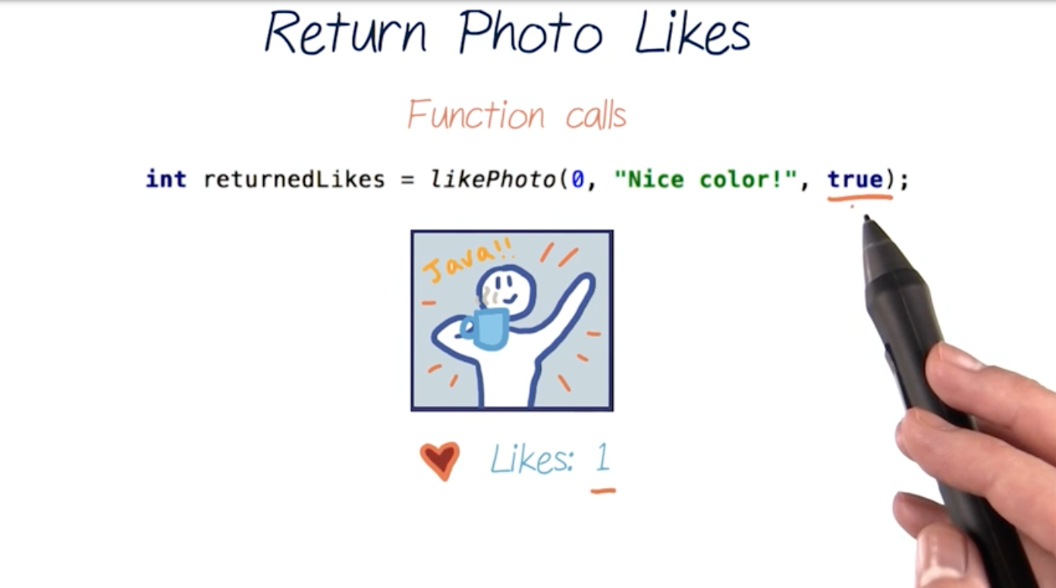
Metodlar

Slide 37
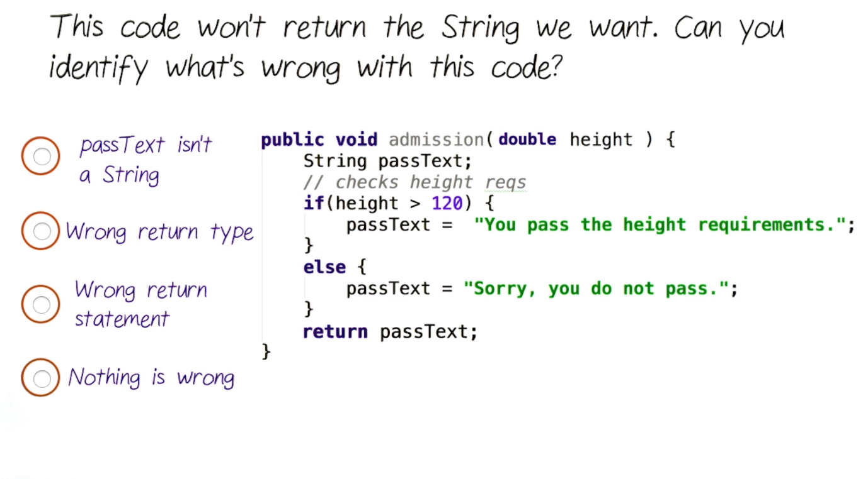
Metodlar

Slide 38
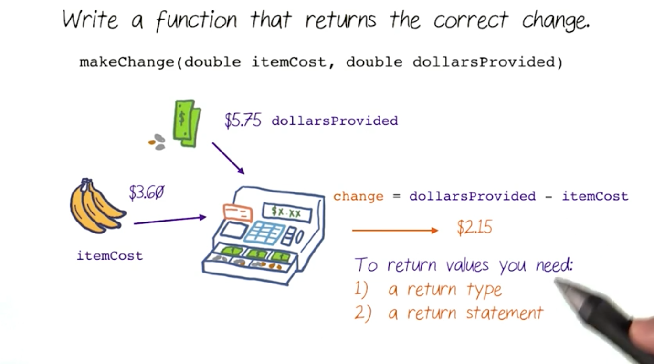
Metodlar

Slide 39
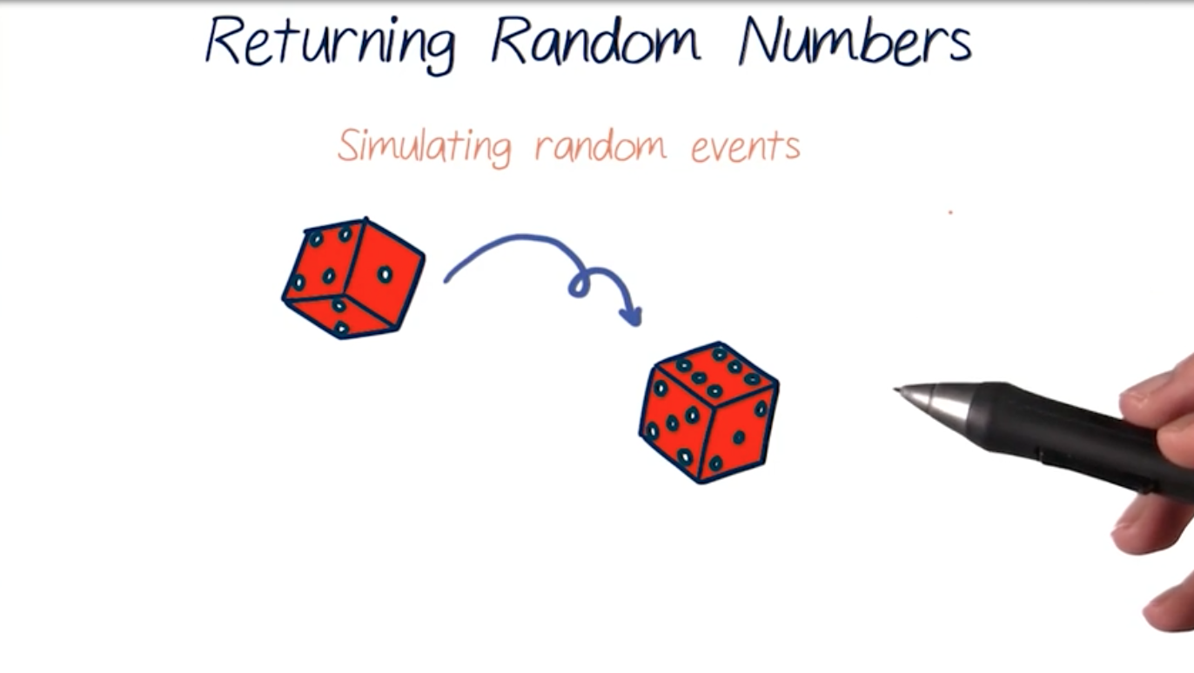
Metodlar

Slide 40
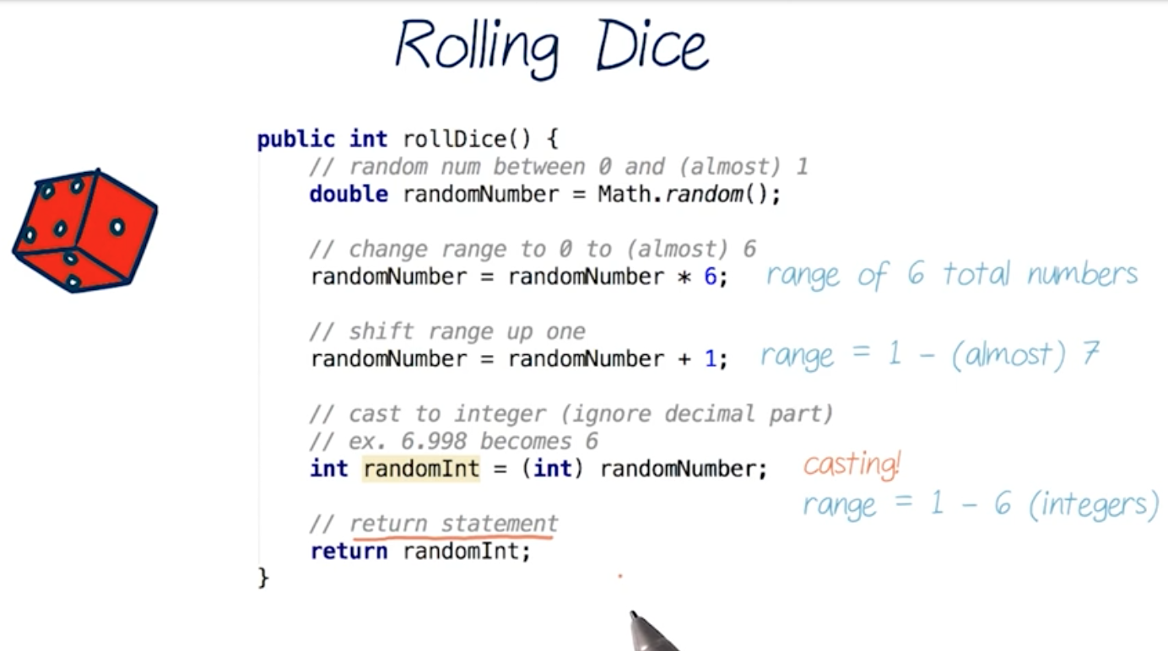
Metodlar

Slide 41
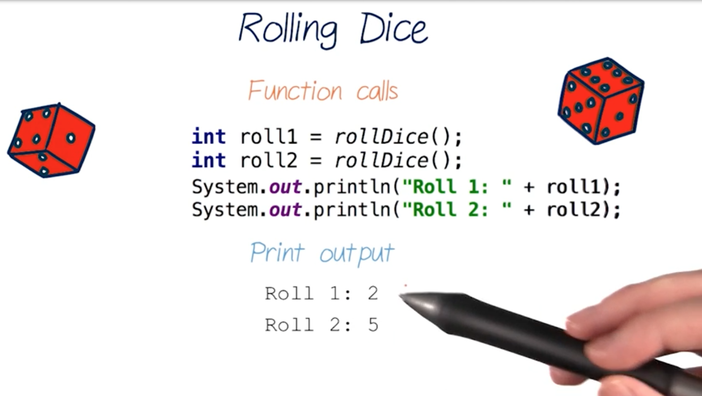
Metodlar

Slide 42
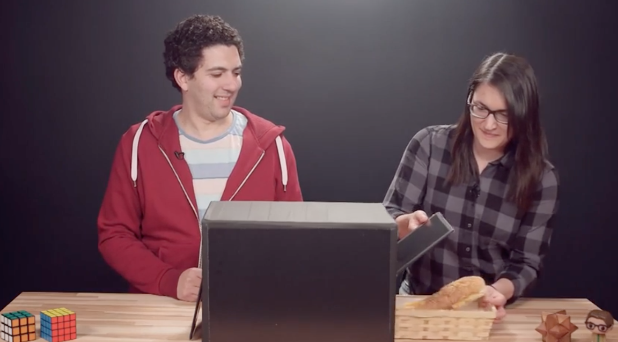
Metodlar

Slide 43
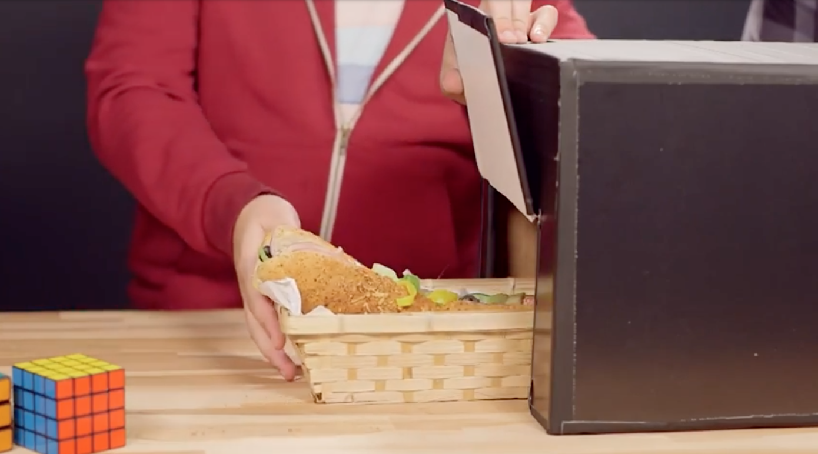
Metodlar

Slide 44
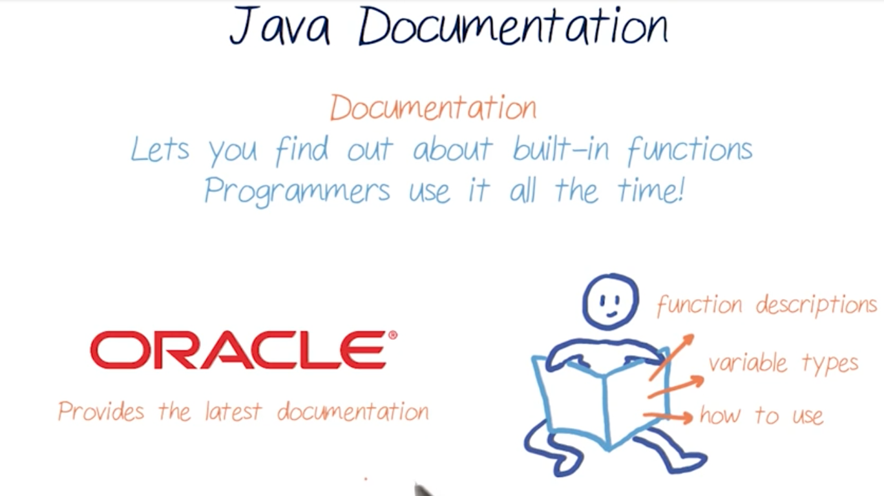
Metodlar

Slide 45
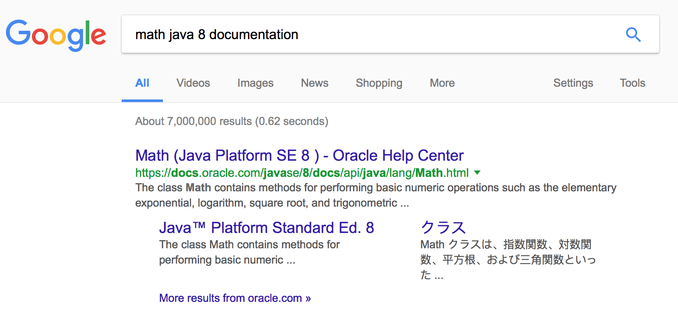
Metodlar

Slide 46
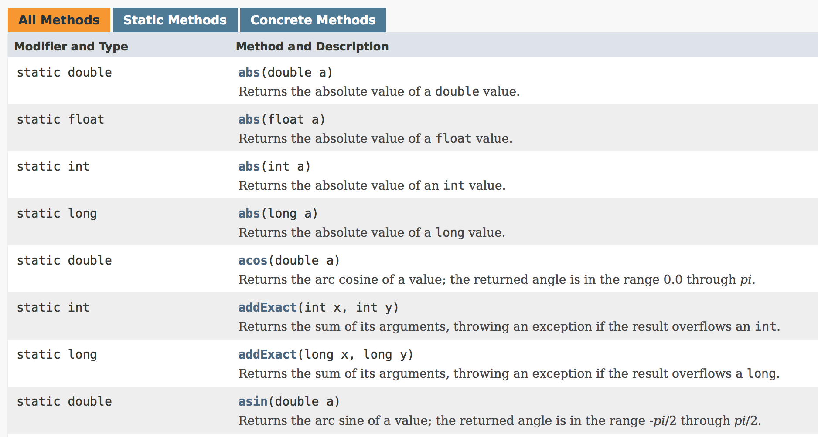
Metodlar

Slide 47
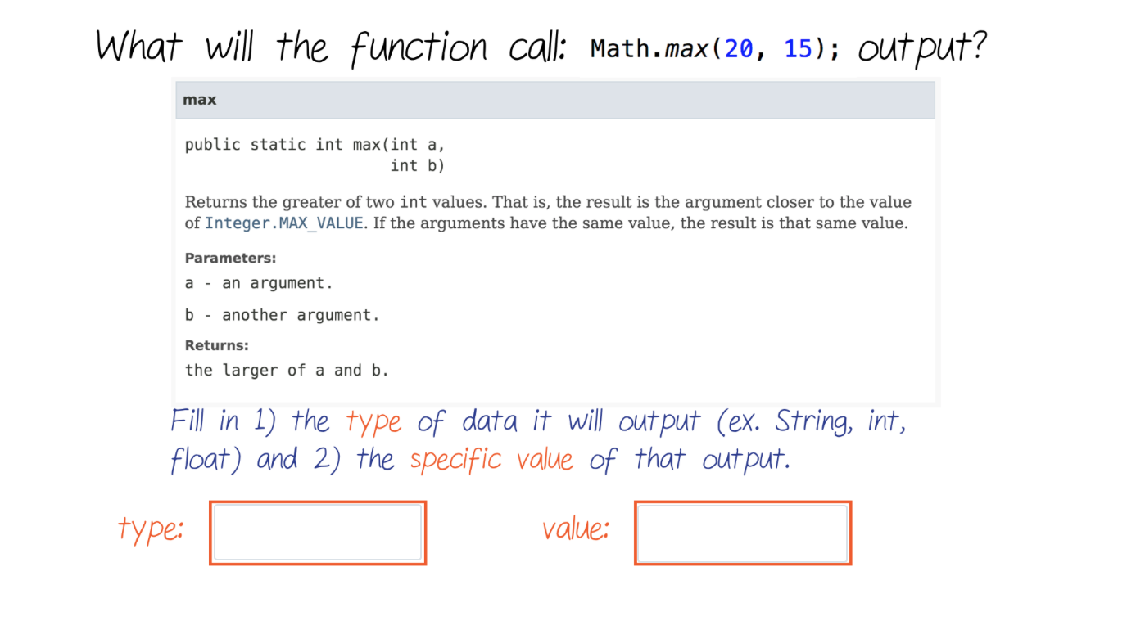
Metodlar

Slide 48
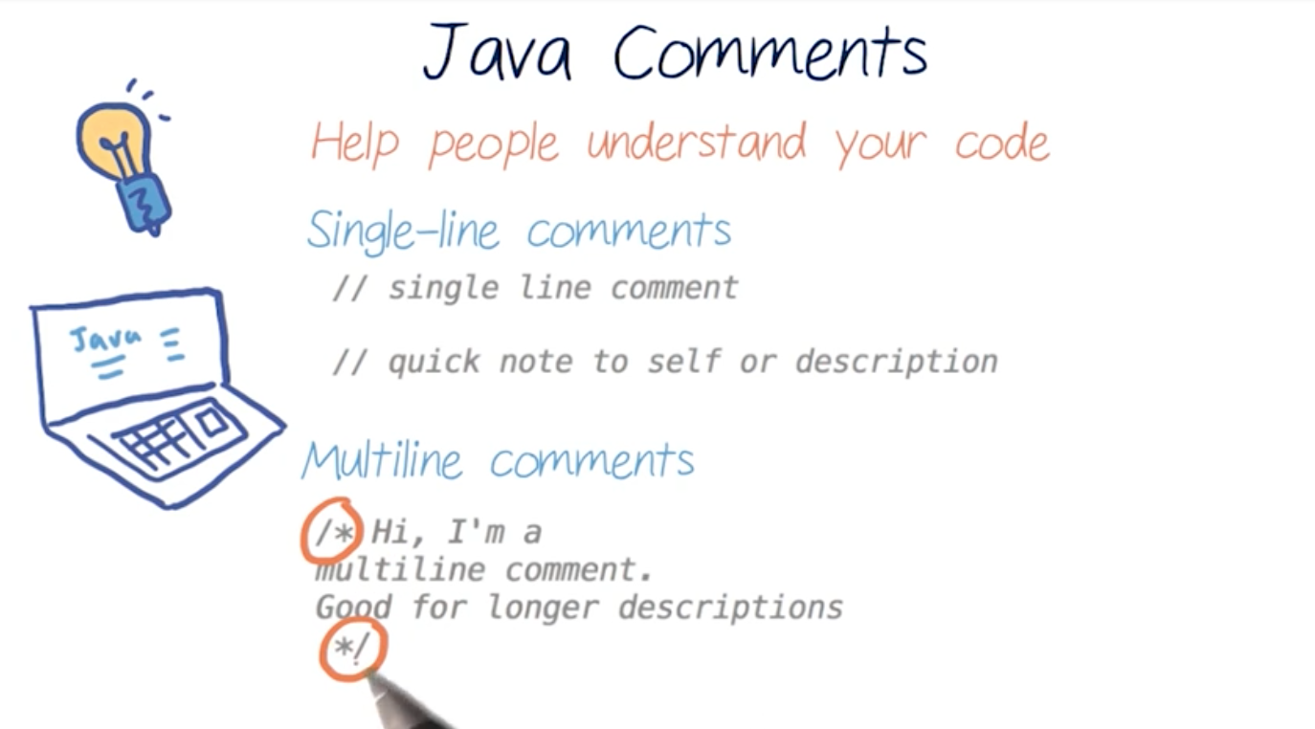
Comments

Slide 49
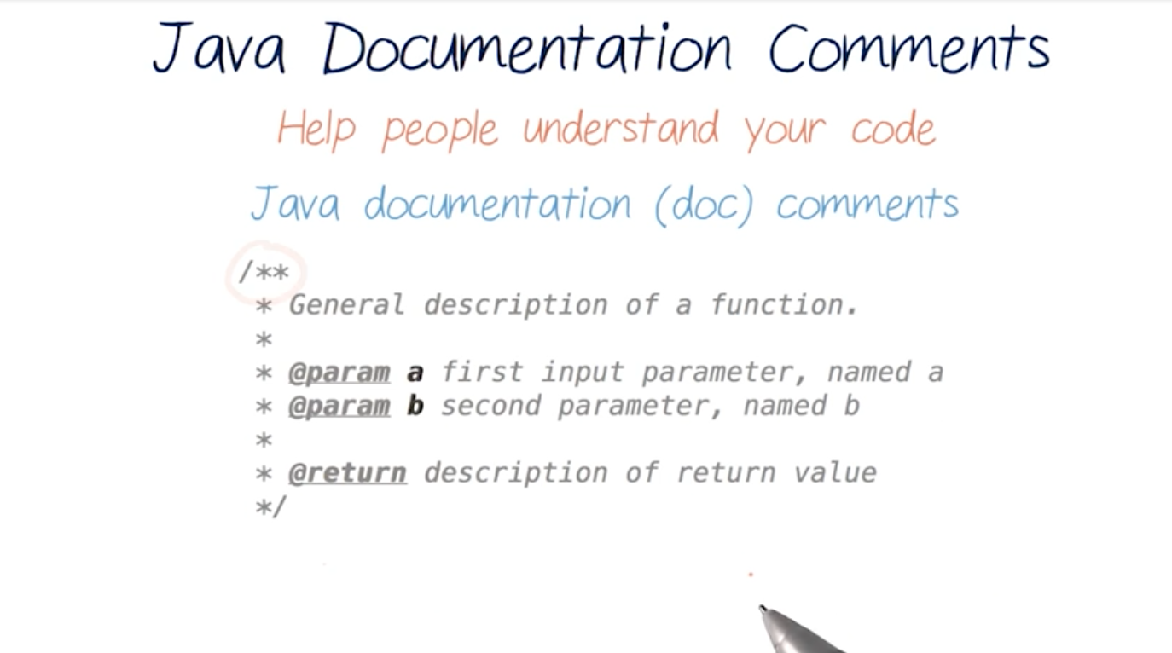
Comments

Slide 50
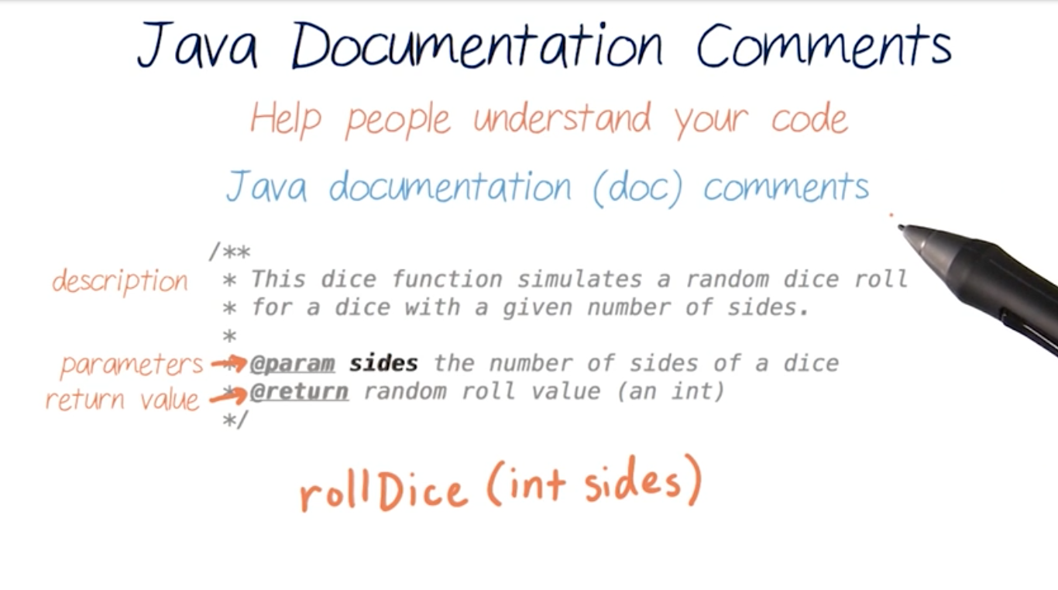
Comments

Slide 51

Metodlar

Slide 52

Metodlar

Slide 53
Metodlar
Uygulama
Uygulama 7
int a = 10;
int b = 5;
Butona tıklandığı zaman A ve B değerlerinin yerini değiştirip ekrana basan uygulamayı yazınız.
Problem : metodlar + swap

Slide 54
Metodlar
Uygulama
Uygulama 7
int c = 8;
int d = 5;
Butona basıldığında C ve D değerlerinin yeri de değiştirilip ekrana basılsın.
Problem : metodlar + swap

Slide 55
Metodlar
Uygulama
Uygulama 7
int e = 0;
int f = 1;
Butona basıldığında E ve F değerlerinin yeri de değiştirilip ekrana basılsın.
Problem : metodlar + swap

Slide 56

Metodlar
Soru : Şimdiye kadar kullandığımız metodlar hangileriydi?
String ?
onCreate ?
println() ?
Button ?
EditText ?
TextView ?

Slide 57
Metodlar
Metod nedir?
Metodlar program içerisinde çalıştırılan küçük program parçalarıdır.
Metod yapısının amacı programı modüler hale getirmektir.
Daha büyük programlarda aynı kodu defalarca yazmamak için programı böl ve parçala yolu ile modüler bir yapıya getirmek yazılımcı için büyük kolaylık sağlayacaktır.
Metodlar tek baslarına çalışmazlar, belirli bir işi yerine getirmek için tasarlanır; çağrıldıkları vakit yapması gereken işi yapıp ve yine çağırılana kadar beklerler.

Slide 58

Metodlar
Metod nedir?

Slide 59

Metodlar
Metod tanımlaması

Slide 60

Metodlar
Metod nedir?

Slide 61
Metodlar
Avantaj
Programcıya modülleştirilmiş program yazma imkanını sağlar.
Programın yönetimini artırır.
Yazılımların yeniden kullanabilirliği sağlar.
Kodların tekrarlanmasını engeller.

Slide 62
Metodlar
Değişkenler
Lokal değişkenler
Metod içinde tanıtılırlar.
Global değişkenler
Metod dışında, class içinde tanıtılırlar.

Slide 63

Metodlar
Void

Slide 64

Metodlar
Void

Slide 65

Metodlar
Return

Slide 66

Metodlar
Call a method

Slide 67

Metodlar
Parametre/Argüman

Slide 68
Metodlar
Uygulama
Uygulama 7
Uygulama 7 içerisinde yaptığımız işlemleri metodları kullanarak yaparsak ne değişir? Yapınız.
Problem : metodlar + swap

Slide 69

Metodlar
Uygulama
Uygulama 7
Soru : Aşağıdaki swap metodu doğru çalışır mı?

Slide 70
Metodlar
Uygulama
Uygulama 7
Soru : Metodu doğru çalışır hale getirmek için 2 çözüm yöntemi söyleyiniz.

Slide 71
Metodlar
Uygulama
Uygulama 8
İki integer sayıyı toplayan bir metod yazınız. (Sayılar parametre olarak metoda verilmeli)
Problem : metodlar + parametre + call + return

Slide 72
Metodlar
Uygulama
Uygulama 8
İki double sayıyı toplayan ve sonucu döndüren bir metod yazınız. (Sayılar parametre olarak metoda verilmeli)
Problem : metodlar + parametre + call + return

Slide 73
Metodlar
Uygulama
Uygulama 8
İki sayıdan büyük olanı döndüren bir metod yazınız. (Sayılar parametre olarak metoda verilmeli)
Problem : metodlar + parametre + call + return

Slide 74
Metodlar
Uygulama
Uygulama 8
Üç sayıdan küçük olanı döndüren bir metod yazınız. (Sayılar parametre olarak metoda verilmeli)
Problem : metodlar + parametre + call + return

Slide 75
Metodlar
Uygulama
Uygulama 8
Santigratı Kelvin'e çeviren bir metod yazınız. (Sayı parametre olarak metoda verilmeli) (K = 273 + C)
Problem : metodlar + parametre + call + return

Slide 76
Metodlar
Uygulama
Uygulama 8
İki stringi birleştirip sonucu döndüren metodu yazınız. (Stringler parametre olarak metoda verilmeli)
Problem : metodlar + parametre + call + return

Slide 77
Metodlar
Uygulama
Uygulama 8
For dögüsüyle bir ArrayList'in boyutunu ölçüp döndüren metodu yazınız. (Arraylist parametre olarak verilmeli)
List.add(“Ahmet”) ....
Problem : metodlar + parametre + call + return

Slide 78
Metodlar
Uygulama
Faktöriyel hesabı yapan metodu yazınız.

Slide 79
Classlar
Class nedir?
Class (sınıf) soyut bir veri tipidir. Class'ı somutlaştırmak için ondan bir instance/object yenilemek (NEW) gerekir.
Java’da class (sınıf) kavramını doğada cins isimlere benzetebiliriz.
Bir cins kendi başına belirli bir nesne değildir; ancak belirli türden nesnelerin ortak özelliklerini belirten soyut bir kavramdır. Örneğin, ağaç bir cins isimdir. Ama bahçedeki bir elma-ağacı ya da sokaktaki bir çınar-ağacı belirli varlıklardır. Onlar, ağaç sınıfının birer nesnesidir (üyesidir).
Hepimiz insanız(?) ama bizi birbirimizden ayıran belli özellikler yok mu?

Slide 80

Classlar
Class nedir?

Slide 81

Classlar
Class nedir?
Java’da sınıfları doğadaki cinsler gibi düşürsek, konuyu kavramamız kolaylaşacaktır.
Bir java sınıfının niteliklerini değişkenlerle (attributes, fields, VARIABLES), davranışlarını metotlarla (fonksiyon, procedure, METOD) belirleriz.
Kısaca, bir java sınıfı kendi özniteliklerini belirleyen değişkenleri ve fonksiyonları içeren bir birimdir.

Slide 82


Classlar
Class nedir?

Slide 83

Classlar
Class nedir?

Slide 84

Classlar
İsimlendirme

Slide 85
Classlar
Soru : Şimdiye kadar kullandığımız class'lar hangileriydi?
String ?
MainActivity ?
TextView ?
Button ?
EditText ?
System ?
Integer ?

Slide 86

Classlar
Örnek (Basitleştirilmiş TextView)

Slide 87

Classlar
Constructor

Slide 88

Classlar
Constructor

Slide 89

Classlar
Constructor

Slide 90

Classlar getter-setter

Slide 91

Classlar getter-setter

Slide 92

Classlar getter-setter

Slide 93

Classlar getter-setter

Slide 94

Classlar getter-setter

Slide 95

Classlar getter-setter

Slide 96



Classlar
Uygulama
Uygulama 9
Soru : Programmatically kuş uçurabilir misiniz?
Soru : Programmatically güvercin oluşturabilir misiniz?
Soru : Programmatically saka oluşturabilir misiniz?
Soru : Programmatically kuş besleyebilir misiniz?

Slide 97
Classlar
Uygulama
Uygulama 9
Bir kuş sınıfı oluşturun.
Problem : class'lar

Slide 98

Nesneler
Instance nedir?

Slide 99
Nesneler
Instance nedir?
Sınıf yapısının bu sınıftan üretilecek nesneler için bir şablon görevi gördüğünü söyleyebiliriz.
Class'ı somutlaştırmak için ondan bir instance/object yenilemek (NEW) gerekir.
Nesne oluşturma;
Type objectName = new Type(parameters);
Nesnenin bir metodunu çağırma;
objectName.methodName(parameters);

Slide 100

Nesneler
Instance nedir?

Slide 101
Classlar
Uygulama
Uygulama 9
Oluşturduğunuz kuş sınıfından 3 adet kuş oluşturun.
Problem : class'lar + nesneler

Slide 102
Classlar
Uygulama
Uygulama 9
Uygulamaya 3 tane buton ekleyin, her bir buton kuşların uçması işlemini gerçekleştirsin.
Problem : class'lar + metod'lar + nesne'ler

